Slide 1

SQL и работа с данными
SQL — язык для общения с базой данных. Тестировщик использует его, чтобы проверить, что именно сохранило приложение, найти нужные записи и подготовить БД к проверкам.
SELECT
Чтение данных
INSERT
Добавление записей
UPDATE
Изменение данных
DELETE
Удаление записей
Каждый запрос — точная инструкция для СУБД. Чем точнее формулировка, тем точнее база определяет, с какими данными работать.

Slide 2


БЕЗОПАСНАЯ КОМАНДА
SELECT: получение данных
Только читает — никогда не меняет данные. Идеальная отправная точка для любой проверки.
-- Все столбцы таблицы
SELECT * FROM users;
-- Только нужные поля
SELECT name, email FROM users;
После действия в приложении используйте SELECT, чтобы убедиться: запись появилась, значение изменилось, статус сохранился.

Slide 3
WHERE: фильтрация данных
Условие WHERE ограничивает результат — выбирает только строки, соответствующие критерию. Без него база вернёт все строки таблицы.
-- Конкретный пользователь
SELECT * FROM users
WHERE id = 15;
-- Заказы определённого статуса
SELECT * FROM orders
WHERE status = 'new';
-- Записи после даты
SELECT * FROM users
WHERE created_at > '2024-01-01';
WHERE дополняет команду
⚠️ Критично для UPDATE и DELETE
Сам по себе не меняет данные — только уточняет, с какими строками работать.
Ошибка в WHERE при изменении данных может затронуть все строки таблицы.

Slide 4
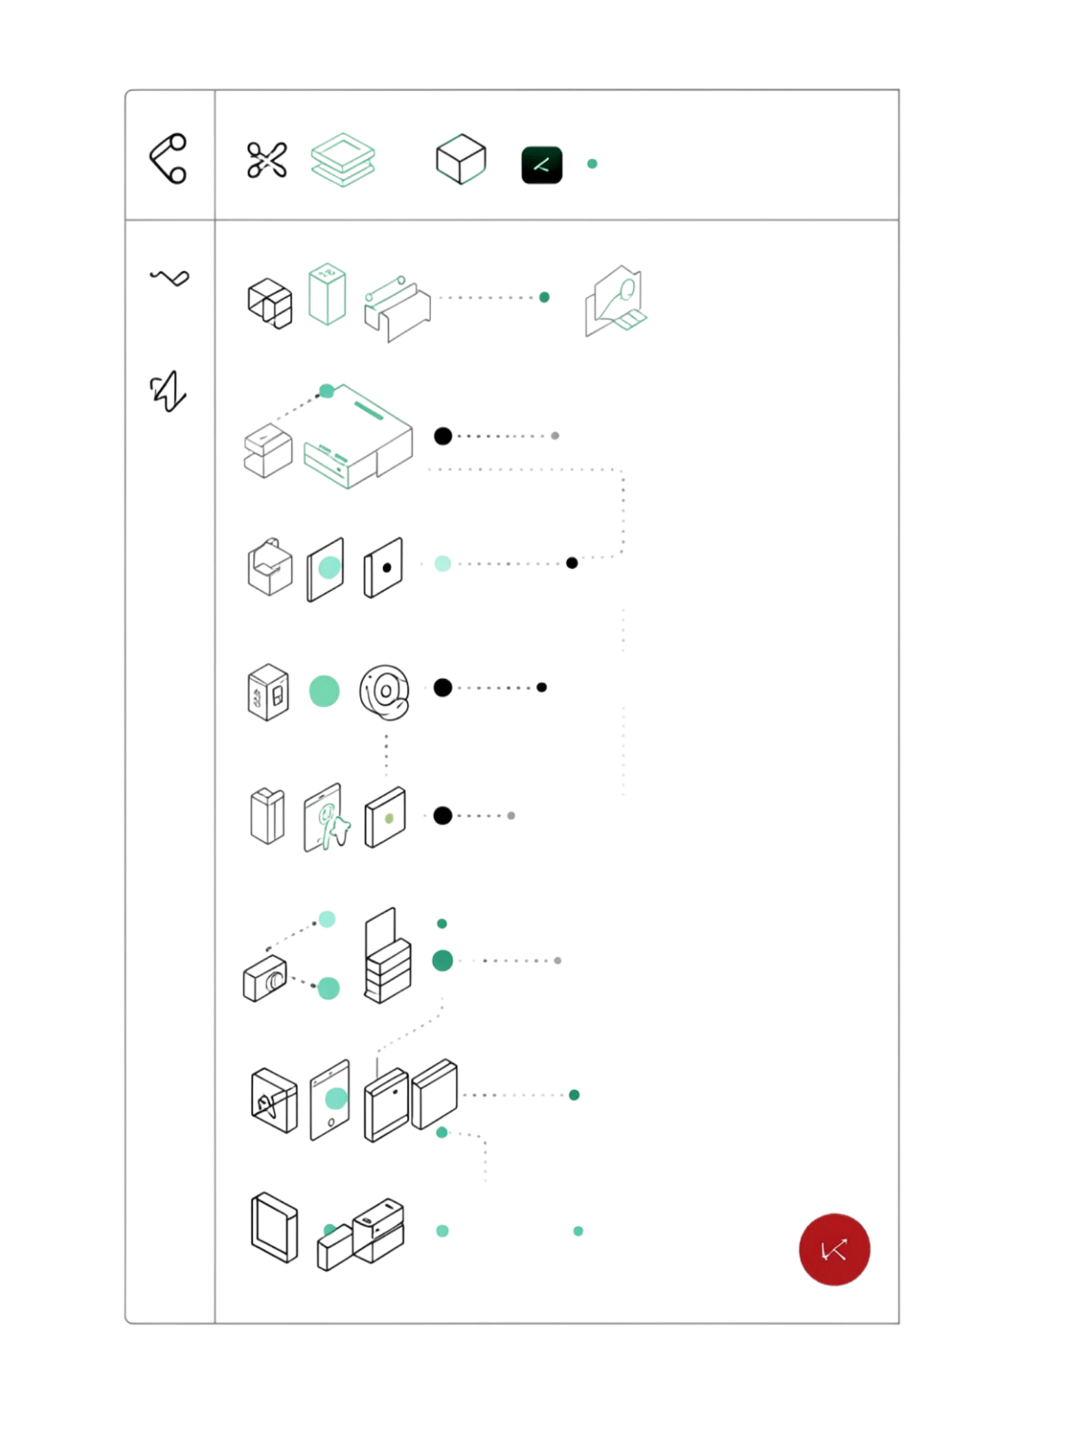


ORDER BY: сортировка результатов
Упорядочивает вывод запроса. Данные в таблице не меняются — только порядок отображения.
ASC
По возрастанию
(по умолчанию)
ORDER BY name ASC;
DESC
По убыванию
(новые первыми)
ORDER BY created_at DESC;
SELECT * FROM orders ORDER BY created_at DESC;

Slide 5

GROUP BY: группировка и подсчёты
Объединяет строки с одинаковым значением поля и позволяет считать агрегаты по группам.
COUNT(*)
SUM()
Количество строк в группе
Сумма значений поля
SELECT status, COUNT(*)
FROM orders
GROUP BY status;
AVG()
Результат: сколько заказов в каждом статусе — new, completed, cancelled.
Среднее значение
GROUP BY объединяет строки в логические группы. ORDER BY только меняет порядок вывода — это разные операции.

Slide 6
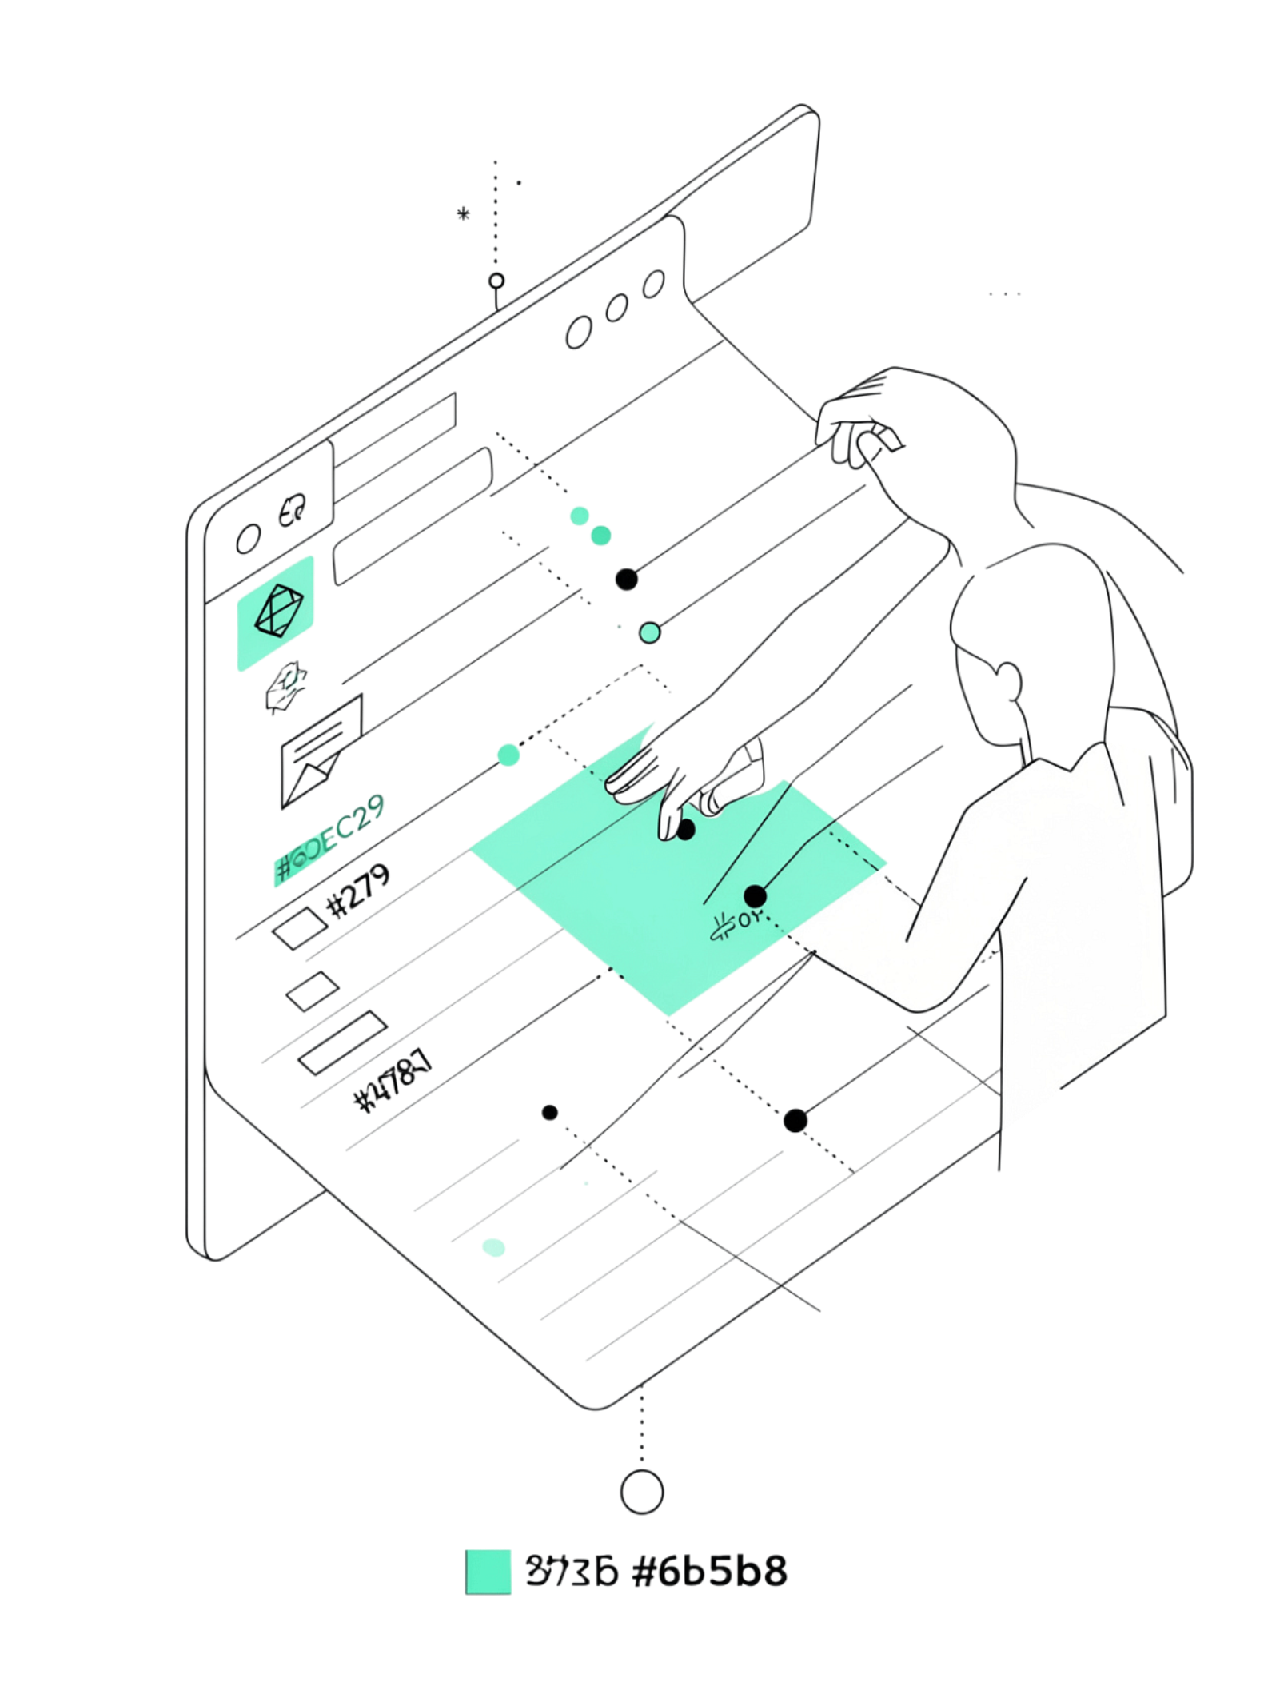
INSERT: добавление записей
Создаёт новую строку в таблице. Меняет состояние БД — требует осторожности.
INSERT INTO users (name, email, status)
VALUES ('John', 'john@mail.com', 'active');
Явно указывайте столбцы
Запрос становится понятнее и не зависит от порядка колонок в таблице.
Автозаполняемые поля
Идентификатор id и дата создания created_at часто заполняются автоматически — их не нужно указывать вручную.
Проверьте ограничения
Новая запись не должна конфликтовать с существующими данными (уникальные поля, внешние ключи).

Slide 7

UPDATE: изменение данных
⚠️ МЕНЯЕТ ДАННЫЕ
Правило безопасности
Синтаксис
Перед UPDATE выполните аналогичный SELECT с тем же условием:
UPDATE users
SET status = 'blocked'
WHERE id = 15;
UPDATE orders
SET status = 'completed'
WHERE created_at < '2024-01-01';
-- Шаг 1: проверяем
SELECT * FROM users
WHERE id = 15;
-- Шаг 2: если всё верно
UPDATE users
SET status = 'blocked'
WHERE id = 15;
Без WHERE изменятся все строки таблицы — без исключения.

Slide 8

DELETE: удаление записей
Самая опасная операция — удаляет строки безвозвратно. Всегда требует условия WHERE.
-- Удалить конкретного пользователя
DELETE FROM users
WHERE id = 15;
-- Удалить отменённые заказы
DELETE FROM orders
WHERE status = 'cancelled';
--

Slide 9

Комбинирование конструкций
Реальные запросы содержат несколько конструкций одновременно. Каждая часть отвечает за свою задачу.
SELECT name, email
FROM users
WHERE status = 'active'
ORDER BY created_at DESC;
SELECT
1
Выбираем нужные столбцы
2
WHERE
Ограничиваем только активных пользователей
ORDER BY
3
Сортируем по дате — новые первыми
Совет при отладке: начните с простого SELECT, затем добавляйте WHERE, потом сортировку. Так быстрее найти, где результат расходится с ожиданиями. Порядок конструкций нельзя менять произвольно.

Slide 10

SQL в работе тестировщика
SQL — способ проверить приложение независимо от интерфейса. Если пользователь создал объект через программу, тестировщик находит запись в БД и убеждается, что данные действительно сохранились.
Типичные проверки
Появилась ли новая запись после действия в приложении
Изменилось ли значение поля после редактирования
Удалилась ли запись после удаления через интерфейс
Сохранился ли правильный статус объекта
Главный принцип: всегда контролируйте область действия запроса. Понимайте, какую таблицу используете, какие строки выбираете — и меняете ли данные вообще.

